Slide 1

大学物理规范作业
总（13）
单元测试一（质点力学）

Slide 2
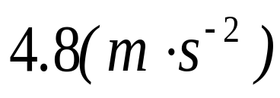
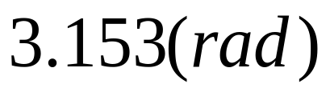
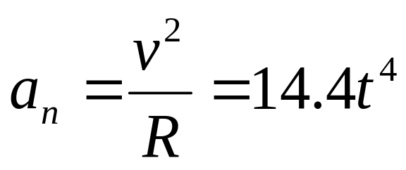
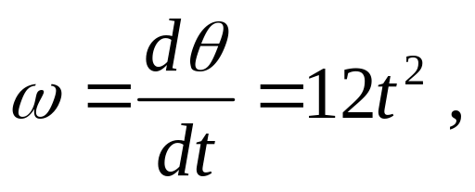
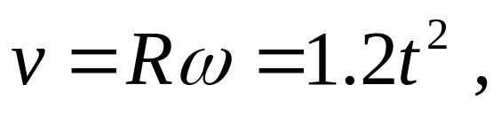
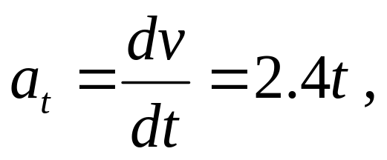
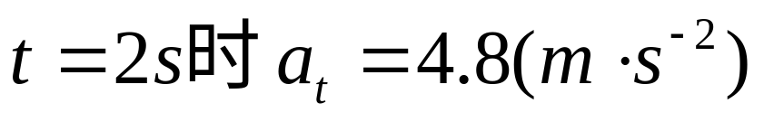
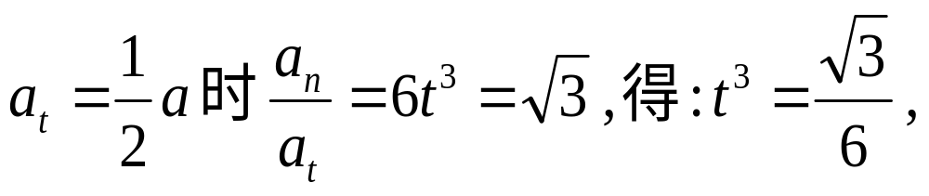
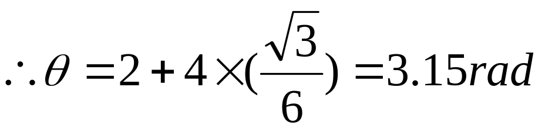
一、填空题
1.某质点作半径为R=0.10m圆周运动，其角位置 θ随时间t的变化规律为θ=2+4t³(SI)， 则该质点在t=2s时刻的切向加速度a_{t}= ；当a_{t}的大小恰为a的一半时， θ= 。
解：

Slide 3
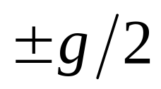
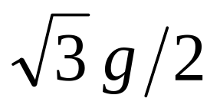
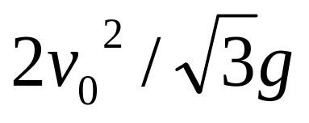


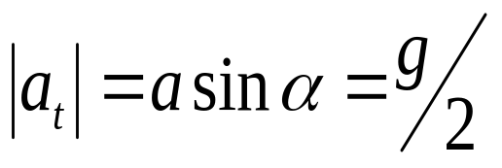
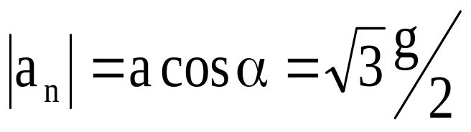





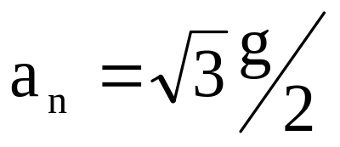
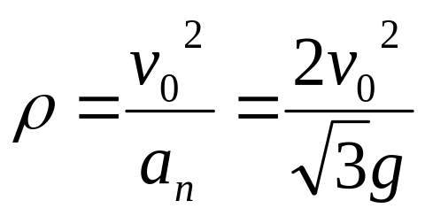
2.一质点作斜抛运动，测得在轨道A点处其速度方向与水平方向成30度角，大小为v₀，则质点在A点处的切向加速度为 ；法向加速度为 ;该处轨道曲率半径为 。
解：
因为a=g，由矢量法则得:
物体从抛出至到达最高点之前， a_{t}方向与速度方向相反，a_{t}=-g/2；
物体通过最高点之后,a_{t}方向与速度方向相同，a_{t}=g/2。
由于a_{n}方向与法向的正方向相同，

Slide 4
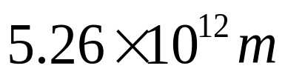





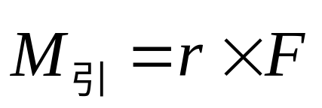
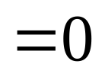


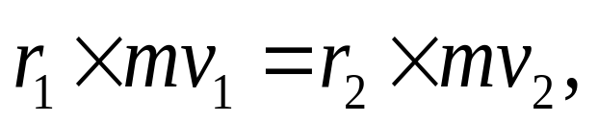
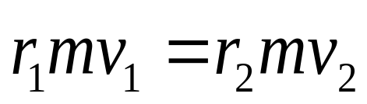
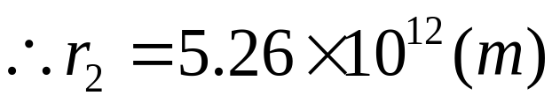
3.哈雷彗星绕太阳运动的轨道是一个椭圆。它离太阳最近的距离是r₁=8.75×10¹⁰m，此时它的速率是v₁=5.46×10⁴m/s。它离太阳最远时的速率是v₂=9.08×10²m/s，这时它离太阳的距离r₂=______________。
解：彗星只受万有引力作用：
系统角动量守恒，有：

Slide 5


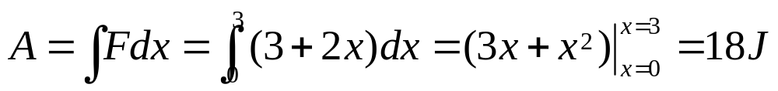
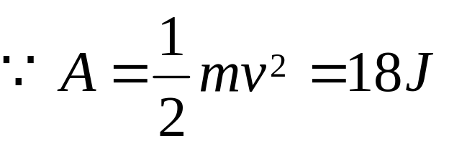

4.质量m＝1kg的物体，在坐标原点处从静止出发在水平面内沿x轴运动，其所受合力方向与运动方向相同，合力大小为F=3+2x(SI)， 那么物体在开始运动的3m内，合力所作的功A=__________,且x＝3m时，其速率v=_________。
解：

Slide 6

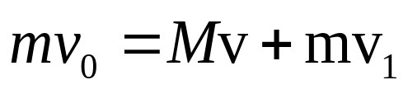
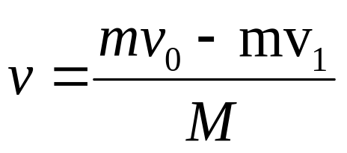
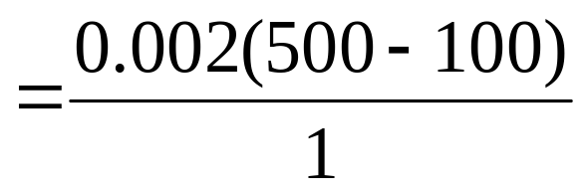

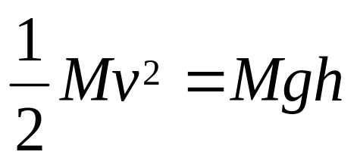
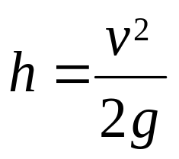
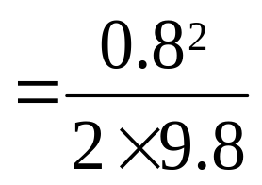

5.质量2g的子弹，以500m/s的速度飞行，射入一个用lm长的绳子悬挂的质量为lkg的冲击摆，子弹穿出摆后的速度为100m/s。摆的上升高度为h =________________。
解：子弹从进入到射出摆后的运动过程动量守恒，设子弹质量为m,摆的质量为M。
得：
摆上升过程机械能守恒，有：
得：

Slide 7
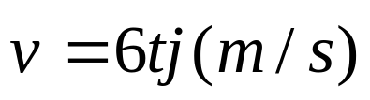
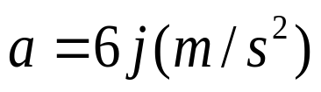
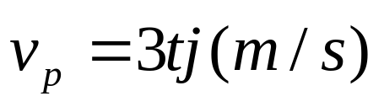
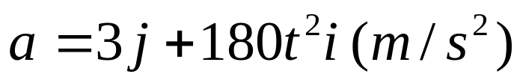
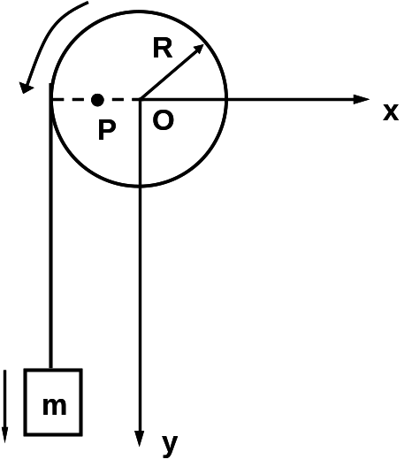
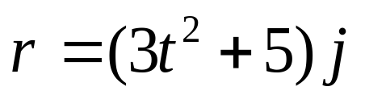
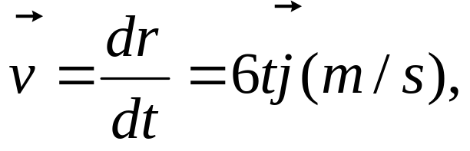
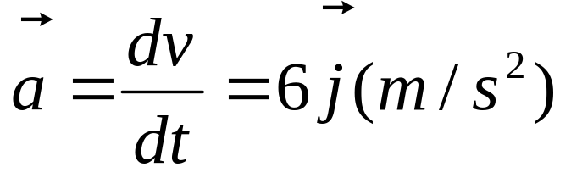
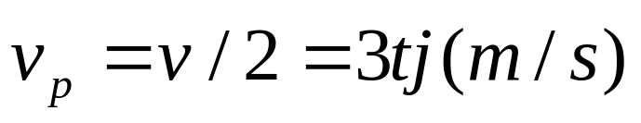
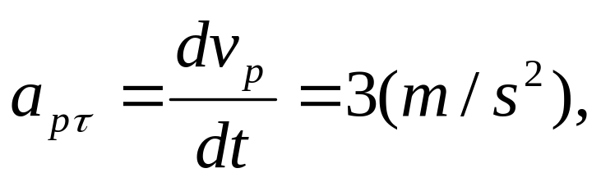
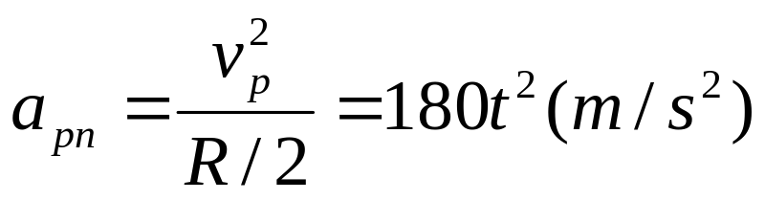
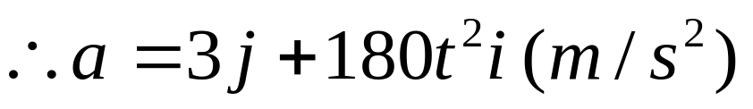
6.如图所示装置，绕O轴转动的定滑轮，半径R=0.1m，设重物m下落的规律为：y=3t²+5(t的单位为s，x的单位为m)，则在t时刻，（1）重物m的速度 ，加速度__________;（2）距离O轴R/2处轮上P点的速度_____________，加速度 。
解：（1）
（2）

Slide 8
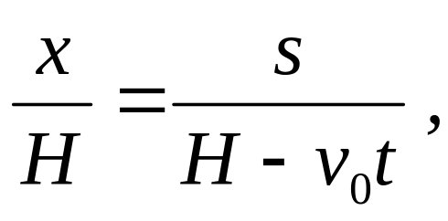
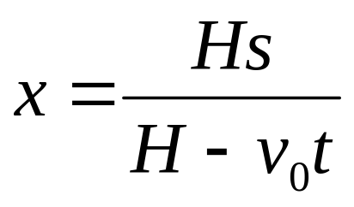
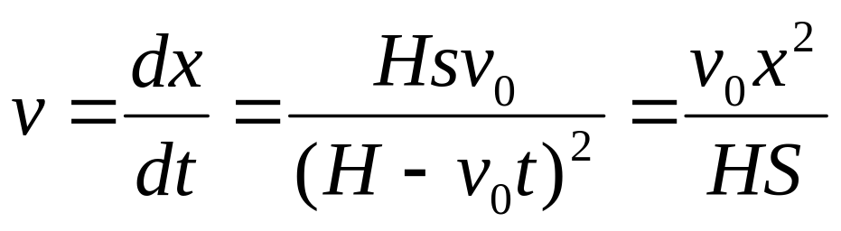
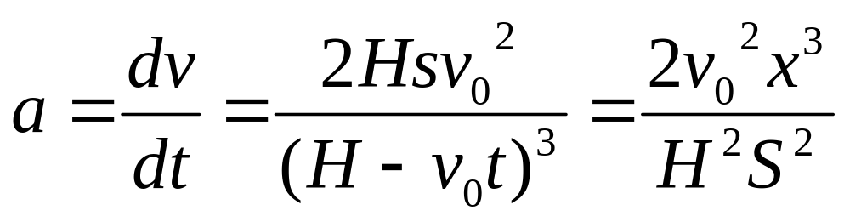
二、计算题
1.如图，路灯距地面的高度为H，在与路灯水平距离为S处，有一气球以匀速率 v₀上升。当气球上升的高度y小于H时，求气球的影子M的速度v和加速度与影子位置x的关系。
解：
y
H
s
v₀t
0
x
M

Slide 9
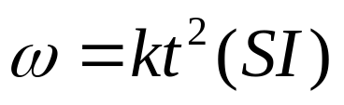
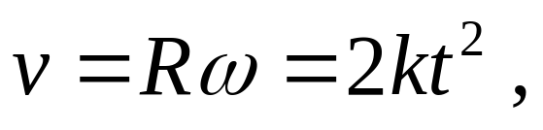
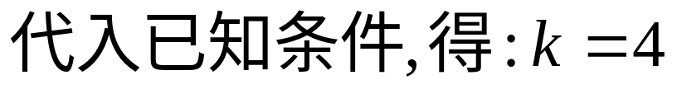
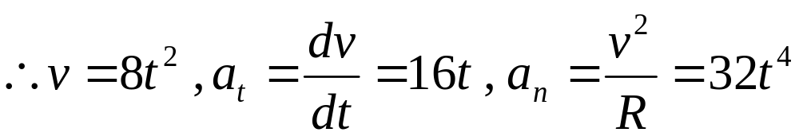






2.有一质点P在水平面内沿一半径为R=2m的圆周运动，转动的角速度与时间的关系为 ，k为常数。已知 t=2s 时，质点P的速度值为 32m/s ，求：t=1s 时质点P的速度和加速度的大小。若设t=0 s，质点的弧坐标s=0 ，求质点P的运动方程 S(t) 。
解：

Slide 10









3.如图所示，质量为10kg物体，所受拉力为变力F=3t²+21(SI)，t=0时静止。该物体与地面的静摩擦系数为0.20，滑动摩擦系数为0.10，求t=1s时，物体的速度和加速度。（g 取10m·s⁻²）
解：可求出最大静摩擦力为
变力作用于物体后，物体在水平方向所受的合力为：
由
t=1s时
由
t=1s时

Slide 11





4.一质量为m的质点系在细绳的一端，绳的另一端固定在平面上，此质点在粗糙水平面上作半径为r的圆周运动。设质点最初速率是v₀，当它运动一周时，其速率变为v₀/2，求（1）摩擦力作的功;（2）滑动摩擦系数;（3）在静止以前质点运动了多少圈？
解：（1）质点运动过程中，只有摩擦力作功
（2）
得
（3）由
得

Slide 12



5.如图所示，一木块M静止在光滑水平面上。一子弹m沿水平方向以速度v射入木块内一段距离s′而停在木块内。（1）在这一过程中子弹和木块的动能变化各是多少？子弹和木块间的摩擦力对子弹和木块各做了多少功？（2）证明子弹和木块的总机械能的增量等于一对摩擦力之一沿相对位移s′做的功。
解：在地面参考系中，对子弹和木块系统，动量守恒
系统共同运动速度为
（1）以s 表示子弹停在木块内前木块移动的距离。
摩擦力对子弹作的功等于子弹动能的增量：

Slide 13





摩擦力对木块作的功等于木块动能的增量：
（2）以上两式相加得：
子弹和木块的总机械能的增量等于一对摩擦力之一沿相对位移s′做的功。

Slide 14





6.证明:行星在轨道上运动的总能量为 ，式中M，m分别为太阳和行星的质量，r₁和r₂分别为太阳到行星轨道的近日点和远日点的距离。
解：以v₁与v₂分别表示行星通过近日点和远日点的速度，由角动量守恒有：
行星与太阳只有引力作用，行星的机械能守恒
联立以上二式，得
行星运行的总能量：

